Slide 1
Fuerza eléctrica
Escuela Naval Arturo Prat
2do semestre 2021

Slide 2
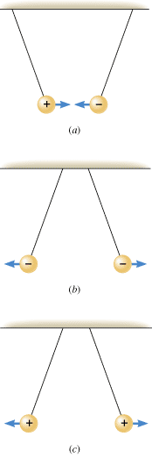
Fuerza eléctrica

Slide 3
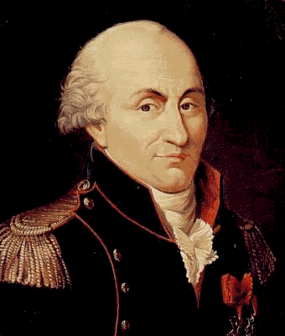

Ley de Coulomb

Slide 4
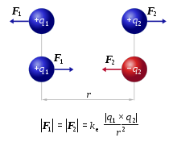
Ley de Coulomb

Slide 5
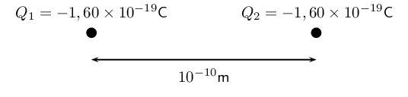
Ejemplo: Determinar la magnitud y dirección de la fuerza eléctrica sobre las cargas Q₁ y Q₂

Slide 6
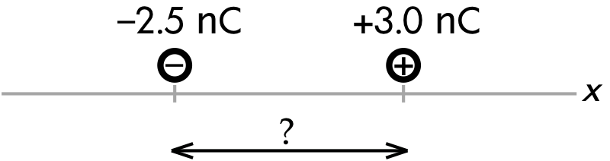
Ejemplo: Determina la distancia entre las cargas de la figura si la fuerza eléctrica entre ellas es 1,6 x10⁻⁶ N

Slide 7
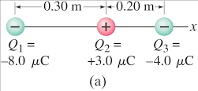
Principio de superposición: fuerza eléctrica entre tres o más cargas puntuales

Slide 8
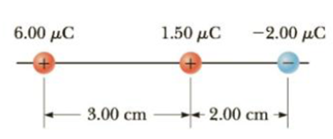
Ejercicio: determine la fuerza eléctrica neta sobre cada una de las cargas de siguiente sistema.

